Slide 1
学生イベントにおけるメンバー個々の満足度と
メンバー間の信頼関係を維持するための
マネジメント方法
湯浦研究室
70610045 鈴木峻耶

Slide 2
背景

Slide 3
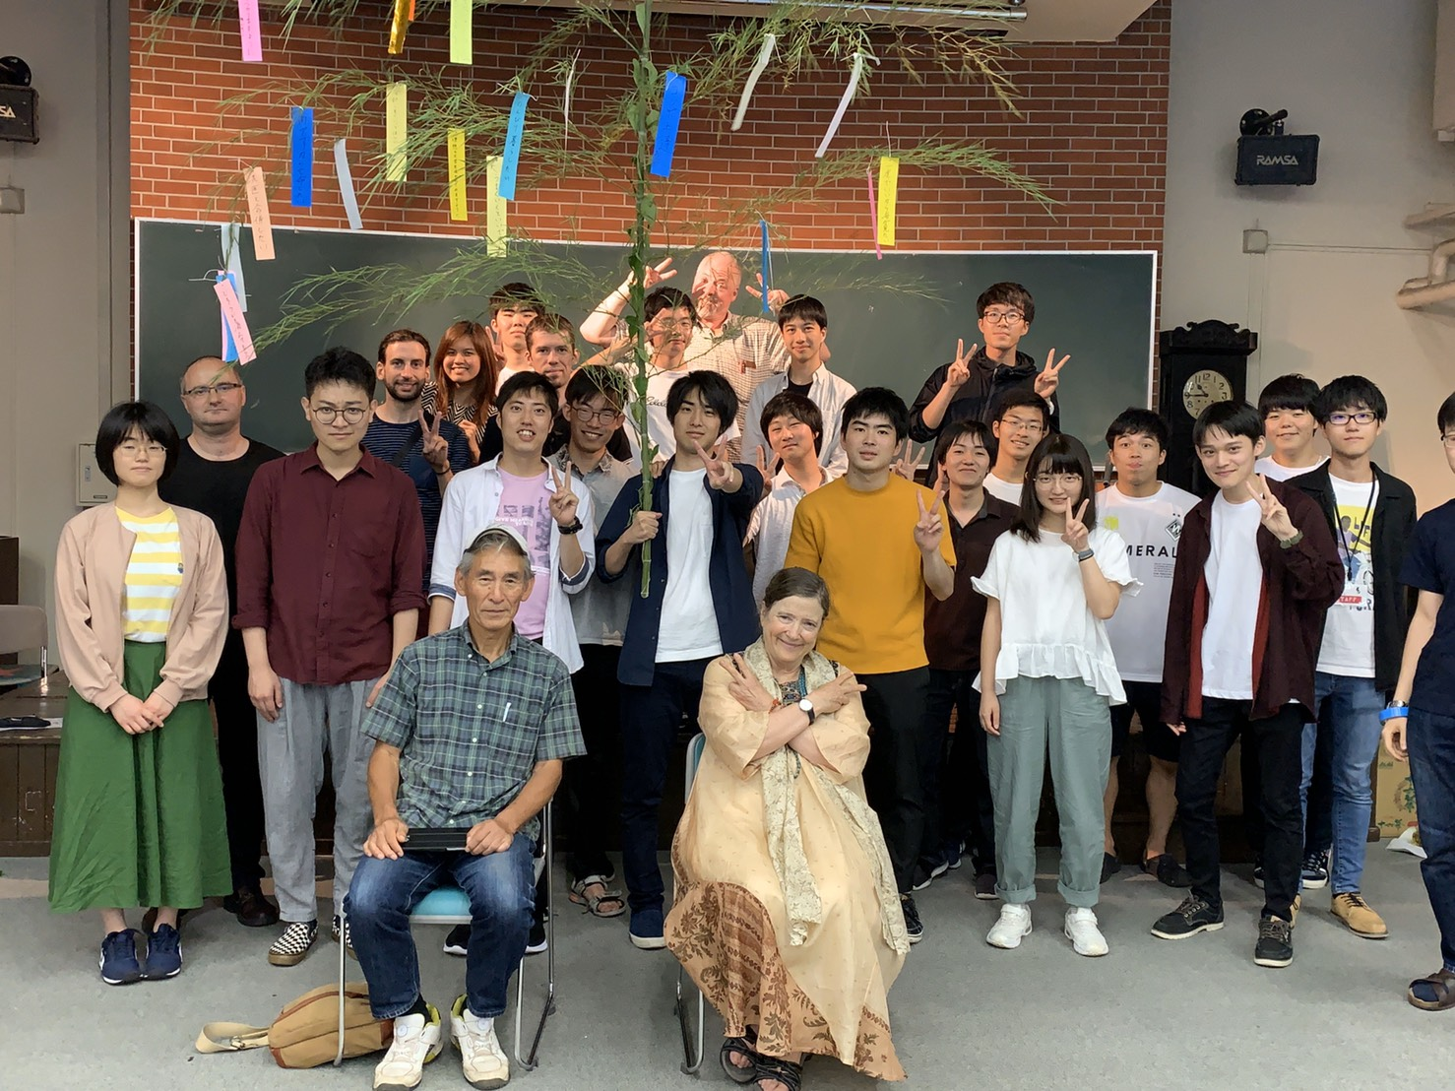
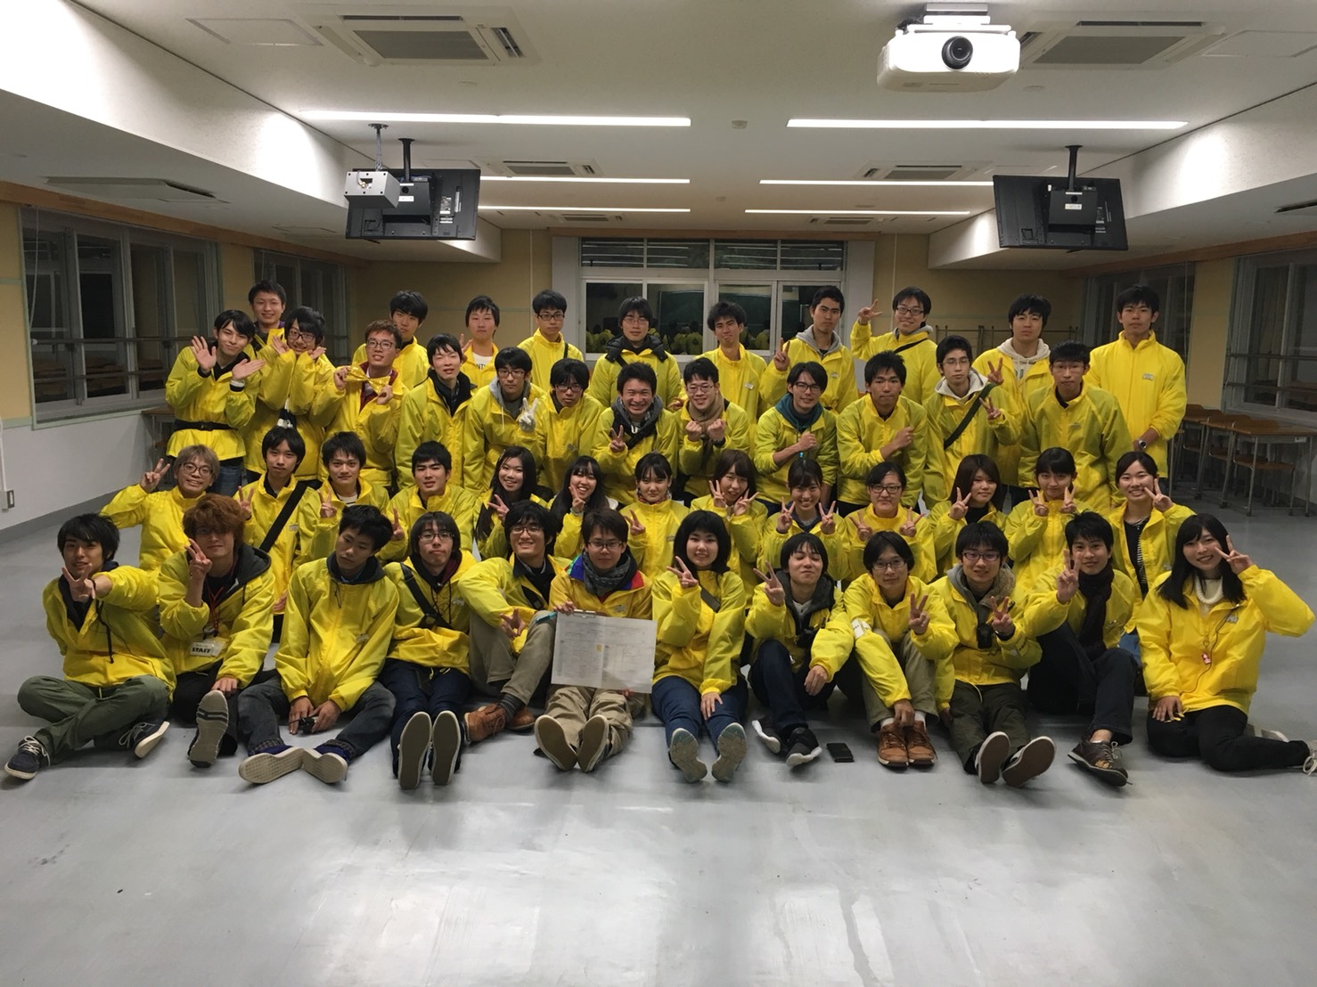
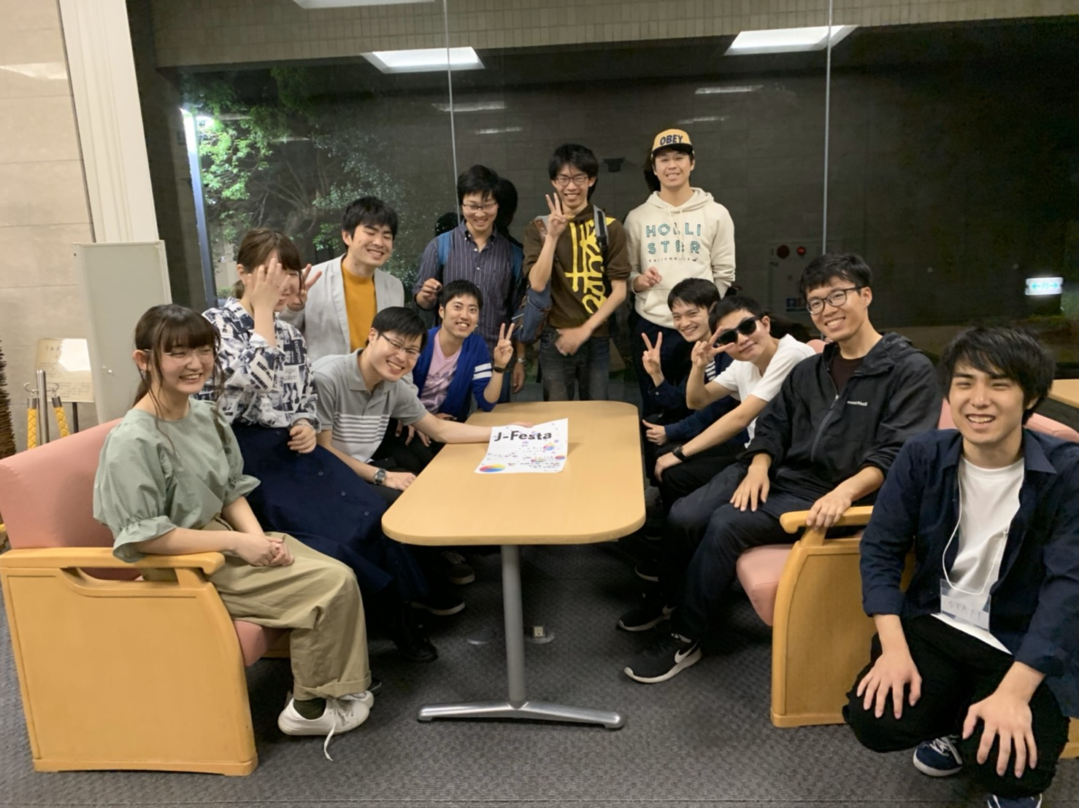
報告者の経験
様々な学生イベントに参加してきた

Slide 4
学生イベントの問題点
運営スタッフの継続性が低い！

Slide 5
運営スタッフの参加・退出モデル
loop
運営コアメンバー
retaire
return
join
ask
お手伝い
loop
当日ボランティア
retaire
スタッフボランティア

Slide 6
学生イベント経験者へのインタビュー

Slide 7
学生イベント経験者へのインタビュー
N=18

Slide 8
学生イベント経験者へのインタビュー
N=18

Slide 9
学生イベント経験者へのインタビュー
N=18

Slide 10
運営スタッフの問題点
コミュニティ
金銭的報酬
自己実現
スキル
目的達成やコミュニティ形成などが満足度につながる
それらが満たされるような運営をするべきではないか

Slide 11
組織の管理パラダイム
アンバー組織
命令 トップダウン
オレンジ組織
効率重視 役職分け
ティール組織
信頼 個々の尊重

Slide 12
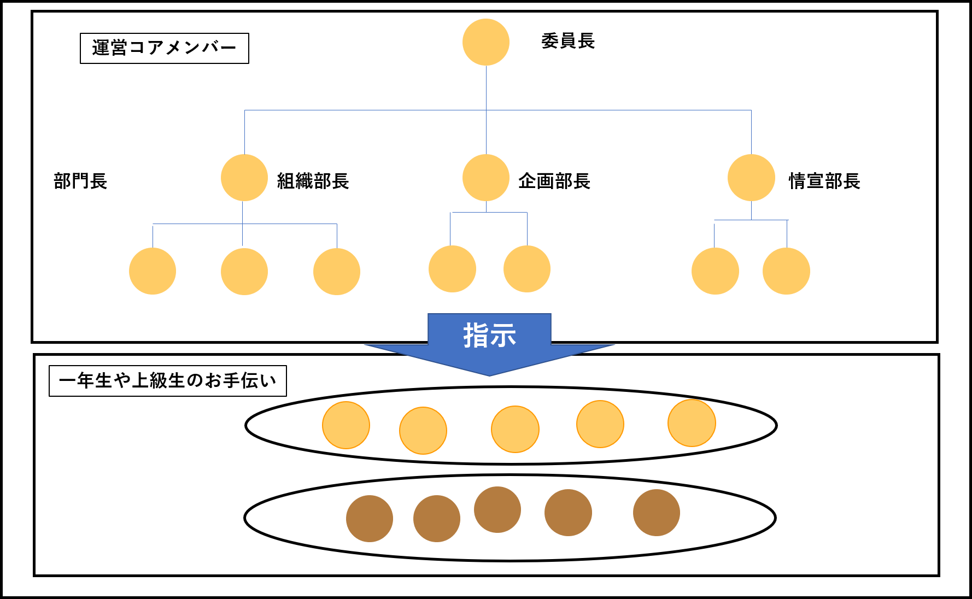
学生イベントの組織体系
浜松静大祭実行委員会の組織体系

Slide 13
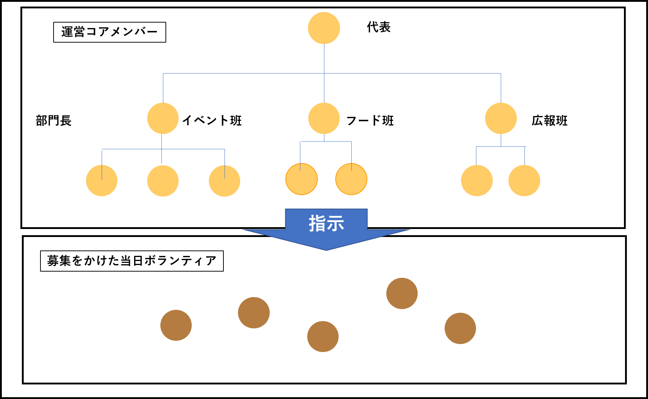
学生イベントの組織体系
七夕パーティの組織体系

Slide 14
アプローチ

Slide 15
ティール組織とは
組織構造に階層がなくフラット
従業員、顧客共に満足度が高い
お互いの信頼度で運営している。

Slide 16
ティール組織とは
01｜自主経営
02｜ 全体性
特徴
03｜存在目的

Slide 17
ティール組織とは
学生イベント組織へ

Slide 18
プロトタイプ

Slide 19
プロトタイプに含まれる要素
ティール
組織論
導入者が
意識する点
組織体系

Slide 20
プロトタイプの方向づけ

Slide 21
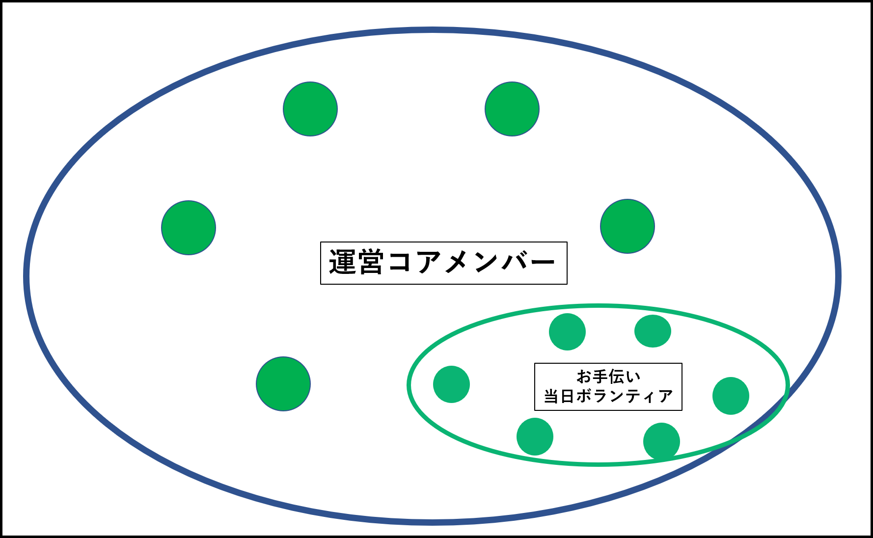
プロトタイプの組織体系

Slide 22
導入事例：クリスマスパーティー

Slide 23
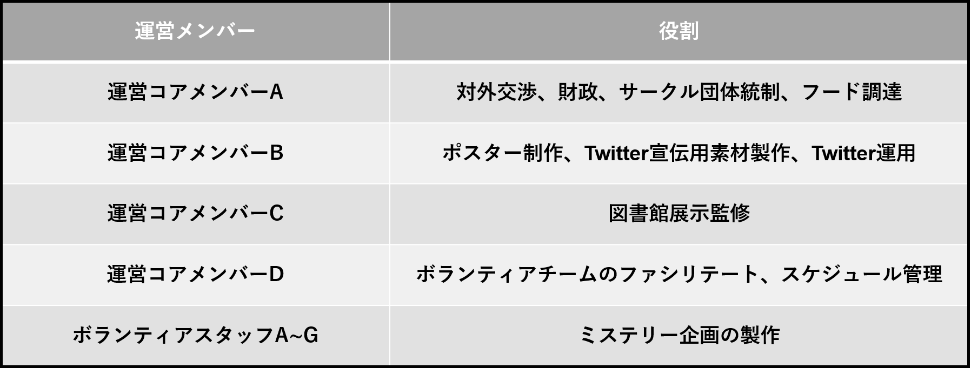
導入事例：クリスマスパーティー
準備当初の役割分担

Slide 24
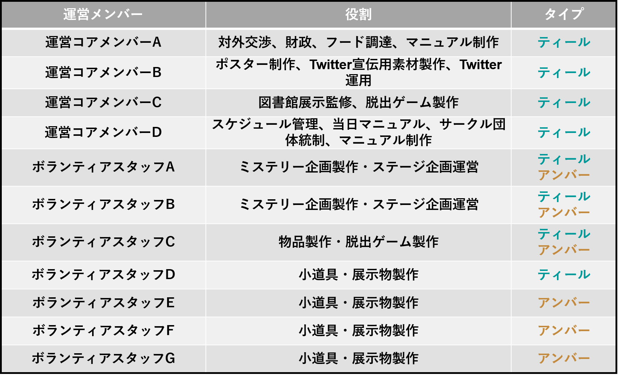
導入事例：クリスマスパーティー
最終的な役割分担

Slide 25
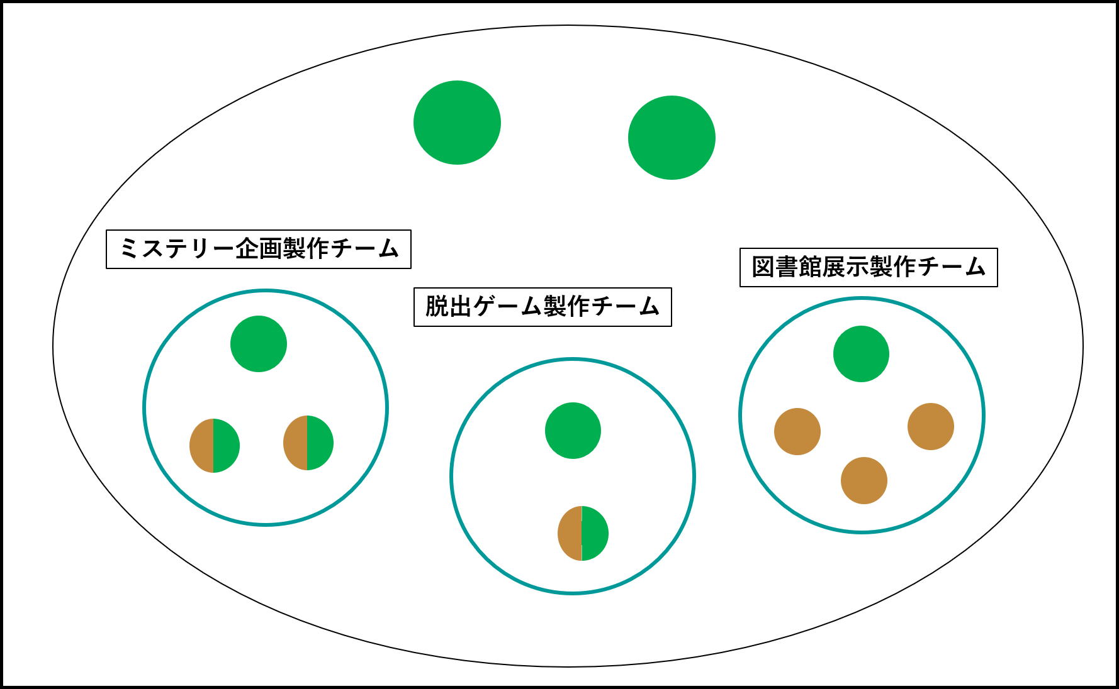
導入事例：クリスマスパーティー

Slide 26
もたらされた効果
・自主経営と全体性の発揮
・組織全体の雰囲気向上
・ボランティアスタッフとの深い関係
・反省会やお客さんからのアンケートによるFB

Slide 27
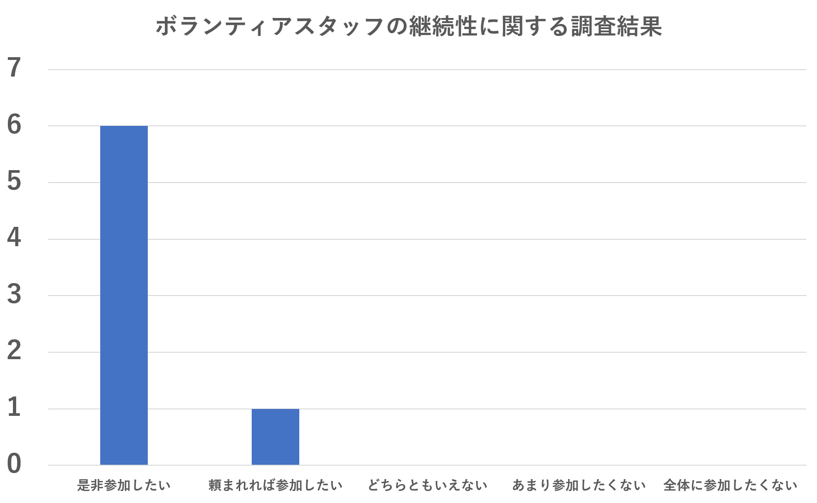
導入事例：クリスマスパーティー
N=7

Slide 28
運営スタッフへのインタビュー
良かった点
・やりたいことを自由にできるのがよかった。
・ルールの縛りがきつくないところがよかった。
・自分が作ったものに対するお客さんの反応が見れてよかった。
・スタッフみんなが満足そうで、雰囲気も楽しくてよかった。

Slide 29
運営スタッフへのインタビュー
改善した方がいい点
・イベント全体を見ていて、役割を何も持っていない
フリーのスタッフが必要
・やり始めてしまうとどこまで追求してしまって、
だれかストップをかけてくれる存在が欲しかった
・アンバーやオレンジタイプとして指示を受けて
行動するのが好きな人もいる。

Slide 30
A-O-T適合型組織

Slide 31
A-O-T適合型組織の提案
TSOP
A-O-T適合型組織

Slide 32
プロトタイプからの改善
具体的な改善点
・ファシリテーターの存在
・アンバーやオレンジタイプスタッフの容認
・最終的な目標はティール型組織

Slide 33
A-O-T適合型組織の方向づけ
アンバー組織
オレンジ組織
ティール組織
静大祭in浜松
J-Festa
七夕パーティー
クリスマスパーティ
TSOP
A-O-T適合型組織
目標
A-O-T適合型組織
組織の管理パラダイムにおける立ち位置

Slide 34
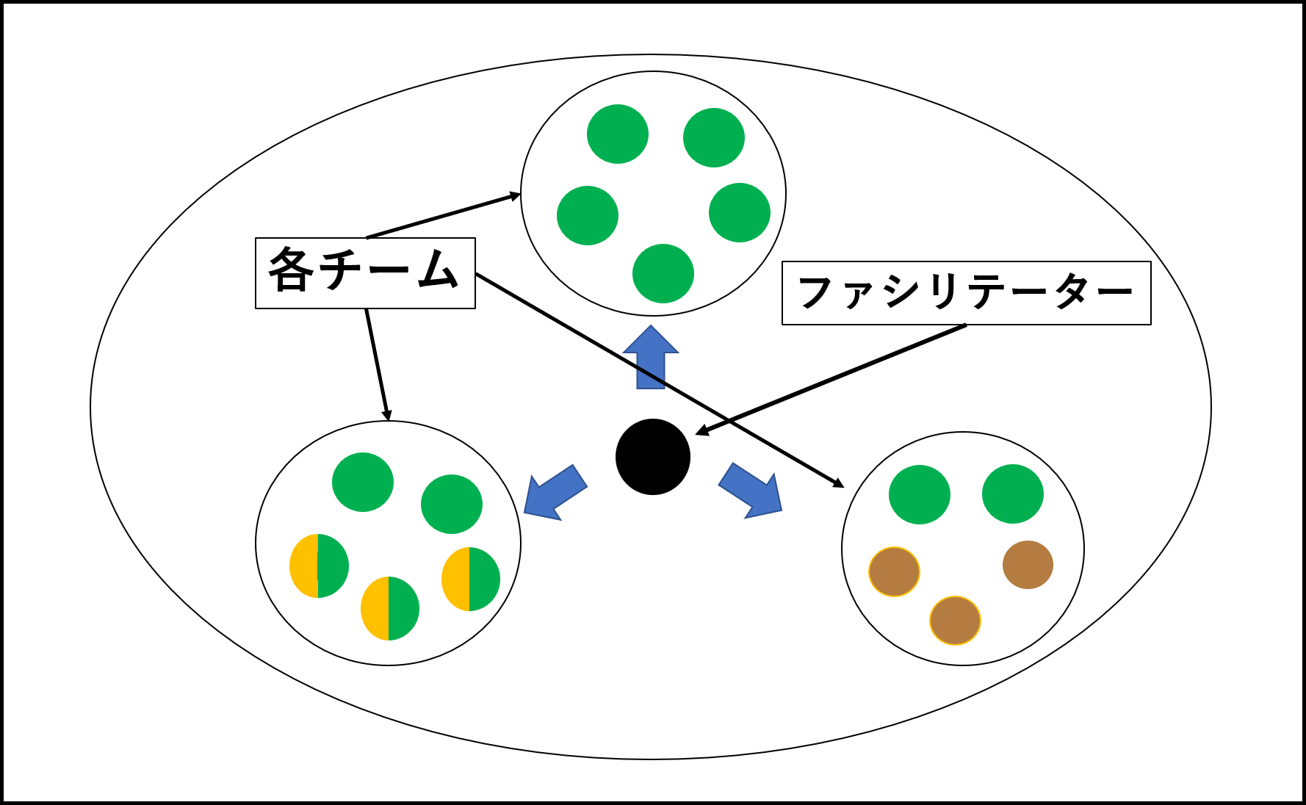
A-O-T適合型組織の組織体系

Slide 35
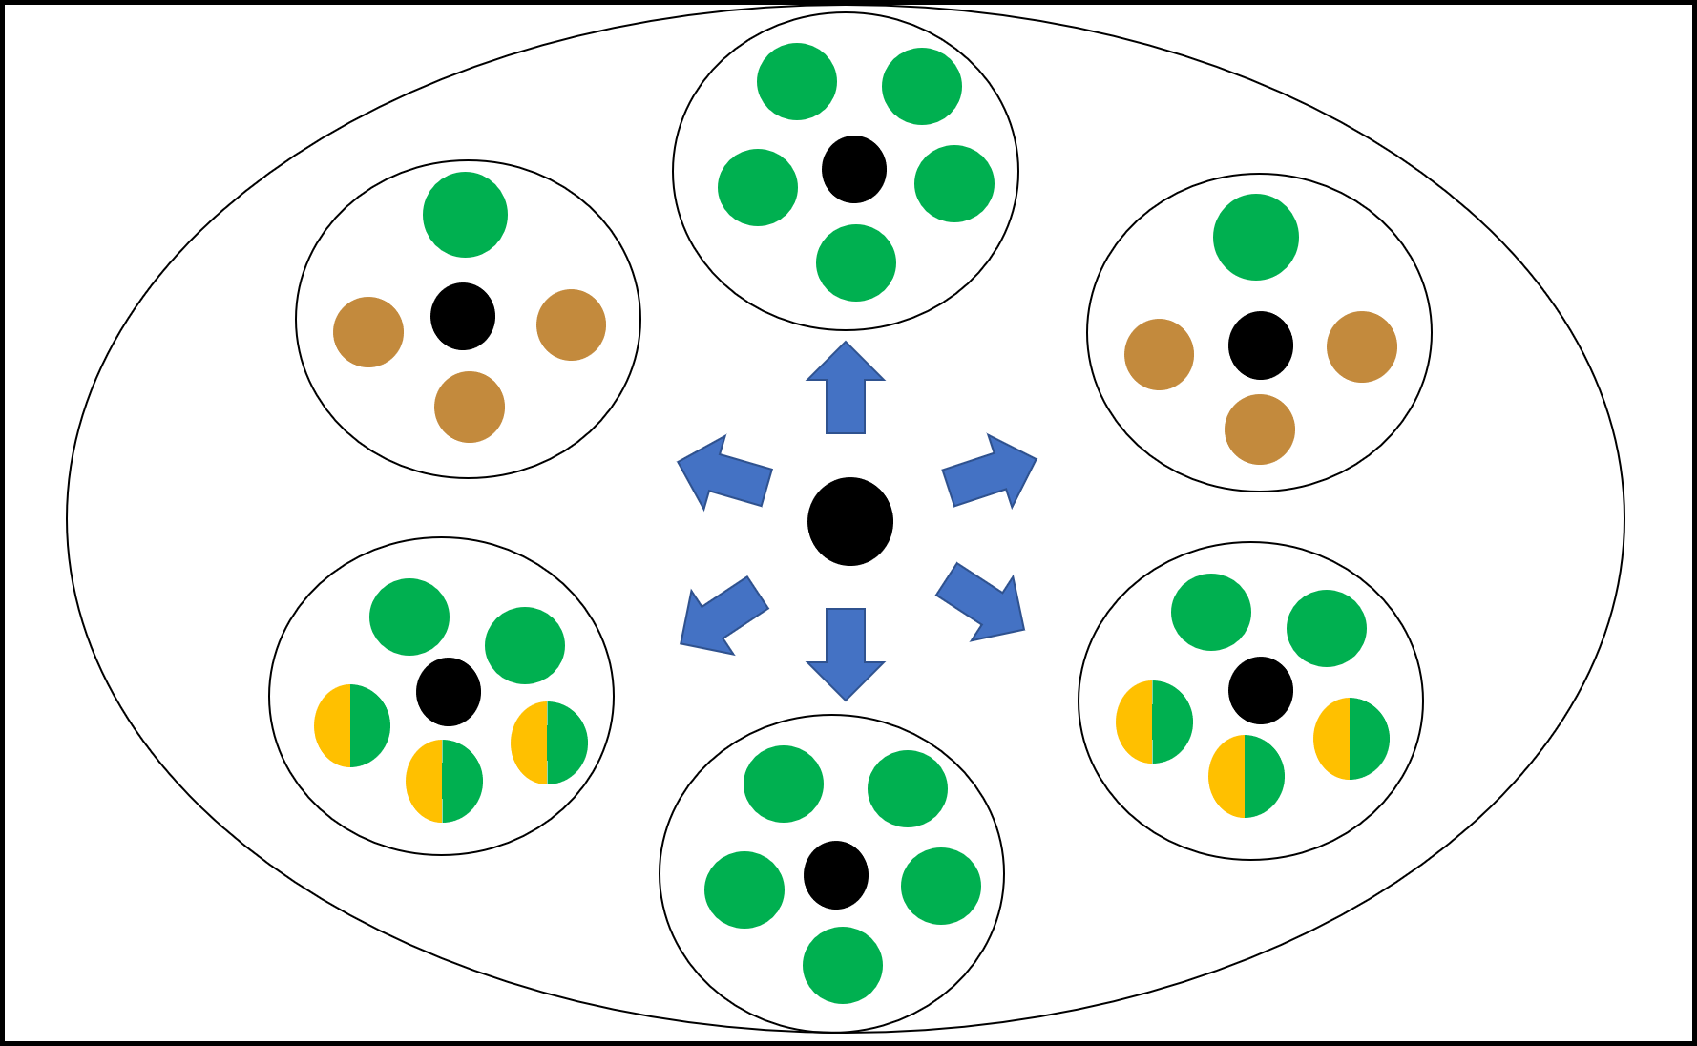
A-O-T適合型組織の提案

Slide 36
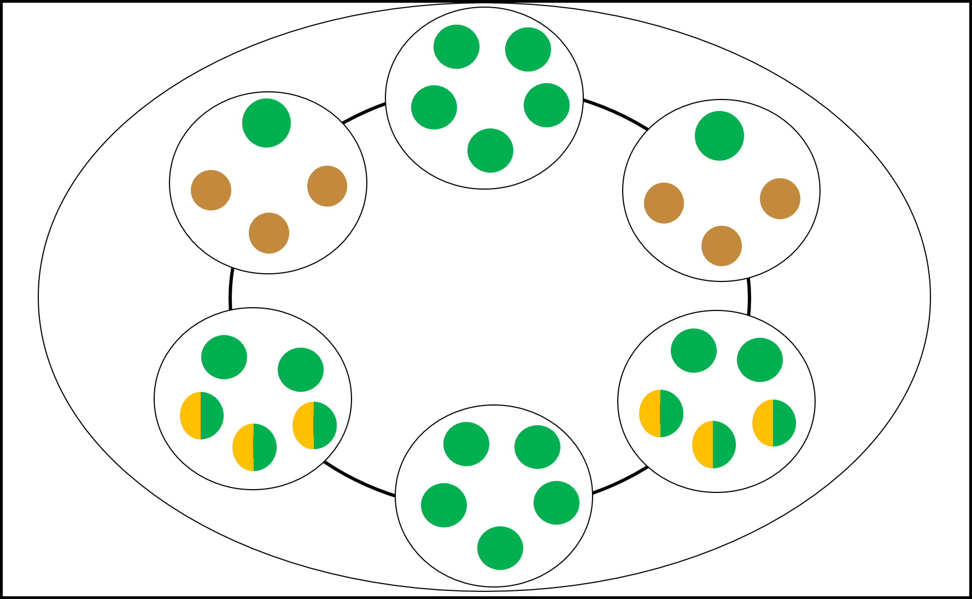
A-O-T適合型組織の提案

Slide 37
今後の課題
TSOPの導入は行ったが、A-O-T適合型組織運営法については行っていない
A-O-T適合型組織運営法についても導入実験を行い、
評価と改善を検討していく必要がある。

